Slide 1
Relation aidante
Cours #1

Slide 2
Les éléments du processus de communication
Qui n’a jamais perdu de temps à entendre et répéter une rumeur qui n’est pas fondée ?
Qui n’a jamais pensé que la communication au travail est la source principale des problèmes qui subsistent?
Qui n’a jamais connu de difficultés au travail ou vécu des situations de conflits parce que la communication entre les personnes concernées n’était pas bonne?
Qui n’a jamais perdu de l’énergie au travail à s’appuyer sur des « oui dires » anxieux de connaître quelle sera « la vrai nouvelle »?
La communication au travail
Contexte et réalité

Slide 3

La communication est avant tout une nécessité humaine. Au-delà du travail, elle est indispensable dans tous les secteurs de notre vie; famille, public, affectif et encore…
Au travail quel que soit nos fonctions et nos rôles, nous avons l’obligation de communiquer, d’expliquer ou d’intervenir, car nous sommes constamment en relation avec les autres.
Du fait que les interactions au travail sont nombreuses, cela complexifie nos relations et nos communications. Si nous entretenons d’abord des relations d’une personne à l’autre, il y a aussi toutes les relations engendrées par la création de sous-groupes ou de grands groupes.

Slide 4
Des constats face à la communication au travail
Christel Petitcollin, auteure de nombreux livres, nous dit qu’à chaque fois qu’une situation se détériore, on trouve en amont un manque de communication, qui a laissé s’installer de part et d’autre des malentendus ou des rancœurs.
Selon Solange Cormier, professeur au département des communications de l’Université de Montréal et auteure de plusieurs livres sur la gestion, la communication et la résolution de conflits, « les gestionnaires consacrent près de 80% de leur temps à contenir, éviter ou gérer les conflits entre collègues. Ces conflits seraient plutôt de type relationnel et résulteraient d’une communication déficiente ou inadéquate entre les individus se traduisant entre autres par des informations erronées, nuisant au bon fonctionnement de l’organisation de travail.

Slide 5
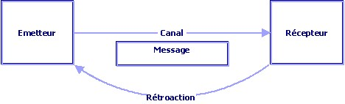

Le processus de communication p.13

Slide 6

Clips:
«le schéma de la communication» et
«les bases de la communication»
https://youtu.be/he0juqLdz2I (Schéma de la communication)

Slide 7

Surplus…
Tous les éléments de la diapo précédente font partie de la communication efficace.
La communication est aussi un partage d’information, de pensées et de sentiments.
C’est un processus complexe qui implique différentes parties de notre être: ce qu’on est, ce qu’on dit, ce qu’on ressent et ce qu’on laisse voir aux autres.
Communiquer efficacement avec un client, c’est lui montrer qu’on le trouve important et qu’on respecte son droit d’être informé.

Slide 8
Les éléments du processus de communication (p.13 CÉMEQ)
Comme infirmière auxiliaire vous établirez des relations professionnelles allant bien au-delà d’un simple échange entre deux personnes.
L’objectif de ces relations est de venir en aide aux clients dans un contexte professionnel en dispensant des soins d’assistance et spécifiques.
Avec l’équipe de travail, l’important est de recevoir et de transmettre correctement de l’information afin de bien cerner les besoins des clients et d’y répondre.
Gardez à l’esprit qu’une relation professionnelle avec les usagers ou les membres de l’équipe de travail n’est pas de même nature qu’une relation sociale!!!

Slide 9

C’est la loi!
Le code de déontologie de l’OIIAQ stipule :
qu’; «en plus des avis et des conseils, le membre doit fournir à son client les explications nécessaires à la compréhension et à l’appréciation des services qu’il lui rend et ce, dans les limites de sa compétence ».

Slide 10

Les facteurs qui influencent la communication
L’infirmière auxiliaire doit tenir compte de différents facteurs lors de sa communication
Il est important de connaître ces facteurs, car certains peuvent nuire à la communication et empêcher les messages d’être bien compris. Cela peut par la suite causer des malentendus.
Ces facteurs se divisent en deux catégories;
Les facteurs liés à la personne
Les facteurs liés au contexte (émotif ou environnemental)

Slide 11
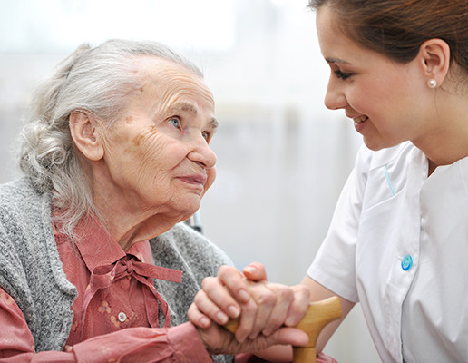
Les facteurs liés à la personne
Âge
Connaissance (de la langue et du sujet)
Culture
Éducation et niveau de scolarité
Expériences de vie
Instruction
Religion
Rôle social (milieu socioéconomique)
Sexe
Valeurs
Champs d’intérêt

Slide 12
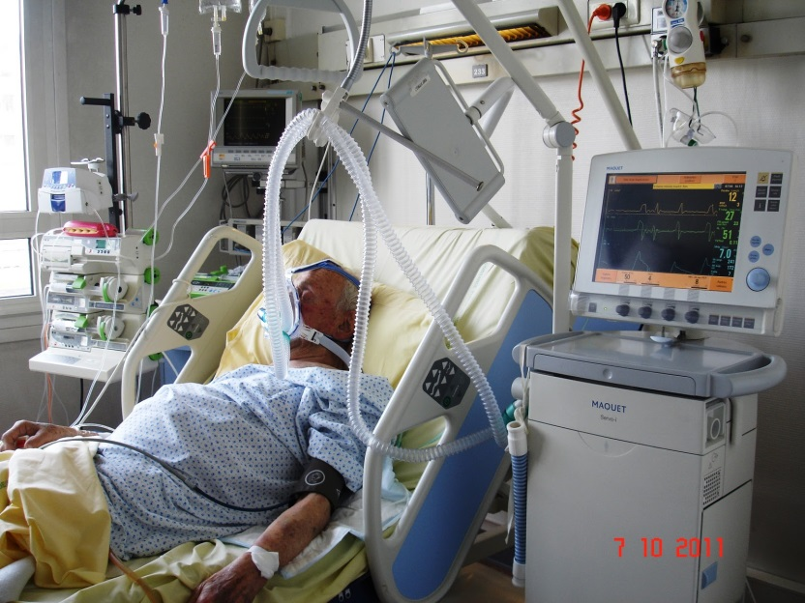
Les facteurs liés au contexte (émotif ou environnemental)
Capacité d’attention de l’émetteur et du récepteur
État de fatigue de l’émetteur et du récepteur
État émotif de l’émetteur et du récepteur
Relation qui existe entre l’émetteur et le récepteur
Lieu où se déroule la conversation
Nombre de personnes présentes pendant la conversation
Ambiance qui règne durant la conversation

Slide 13

L’infirmière auxiliaire doit s’assurer de ne pas être influencée par ces facteurs.
L’infirmière auxiliaire doit tenir compte de chacun des facteurs pour s’assurer de bien comprendre la douleur, le vécu, les paroles ou les plaintes des clients. Cela lui permet de savoir comment aborder son client et quels mots utiliser afin de s’adapter à lui.
L’infirmière auxiliaire doit fréquemment vérifier avec le client si elle comprend bien son message et s’il a bien compris ce qu’elle veut lui dire.
https://youtu.be/1AJw8b5O1yg

Slide 14
Les attitudes essentielles à la communication
Chaque personne est unique, et sa façon d’entrer en contact avec les autres est unique aussi.
Vos attitudes, c’est quoi ?
votre manière d’être ou vos comportements
manière d’interagir avec les autres.
Attitudes que l’infirmière auxiliaire doit toujours manifester pour communiquer efficacement dans sa pratique.

Slide 15
Authenticité | Cohérence | Empathie | Respect
Dire la vérité Être digne de confiance Être conséquente avec ses principes et dans ses actions; ce qu’on pense, ce qu’on dit et ce qu’on fait son en accord | Juger de ce qui convient à une situation donnée Être sincère, juste et naturelle dans une communication Transmettre le même message par le langage verbal et non verbal | Comprendre ce que le client vie et lui montrer cette compréhension Comprendre les motivations et les comportements de l’autre sans avoir à les approuver | Reconnaître le client comme une personne unique, capable de faire ses choix, d’avoir ses opinions et de ressentir certaines émotions Se conduire avec réserve, retenu, politesse, douceur, finesse, tact et subtilité
Courtoisie | Ouverture d’esprit | Confiance en soi | Écoute attentive
Être polie (utiliser le vouvoiement) et disponible pour le client Être discrète et délicate Démontrer du professionnalisme et du respect | Accepter les différences du client: nationalité, origine, coutumes, croyance, orientation sexuelle, … Faire preuve de tolérance envers ces différences et être prêt à faire les efforts pour les comprendre | Croire en ses propres capacités Être capable d’autocritique Admettre ses forces, reconnaître et accepter ses limites Être capable de prendre des décisions en toutes circonstances et d’en assumer les conséquences | Utiliser ses yeux et ses oreilles pour observer et décoder les émotions du client Être attentive à l’autre pour comprendre ses messages verbaux et non verbaux

Slide 16
Accueil chaleureux | Non-jugement | Disponibilité | Présence
Entrer en contact avec le client avec le sourire Être ouverte, accueillante et accepter le client tel qu’il est, en se préoccupant de ses besoins Prêter attention au client par des regards, des gestes ou des paroles rassurantes | Accepter le client dans ce qu’il dit et ce qu’il vit Ne pas avoir de préjugés et accepter le client tel qu’il est, sans laisser nos croyances ou nos opinions nous imposer une façon de voir l’autre | Démontrer qu’on est préoccupée par le bien-être du client Ne jamais faire sentir au client qu’il nous dérange Répondre rapidement aux besoins du client | Mettre le client en confiance Rassurer le client par des paroles ou des gestes Lui montrer qu’il compter sur nous

Slide 17

des aptitudes c’est…
« La capacité naturelle ou acquise à réaliser certaines choses».
Habiletés qui vous permettent d’exécuter un travail, une technique.
L’habileté à établir un contact;
L’habileté à observer et à interpréter les messages verbaux et les messages non verbaux;
L’habileté à écouter;
L’habileté à communiquer de façon verbale et non verbale.
Grâce à ces habiletés, l’infirmière auxiliaire communique de façon efficac
https://youtu.be/IkntPyhQ73M (Communiquer comme un pro)
https://youtu.be/3ve4Pd5aEmw (Le langage corporel)

